Slide 1
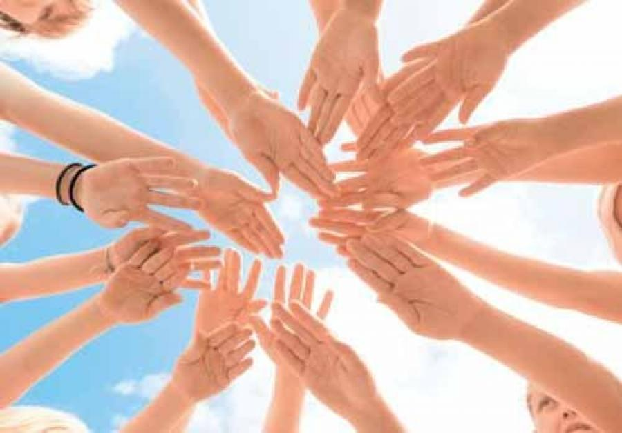
Унікальність людини. Розвиток самоповаги. Толерантне ставлення до інших людей
Презентація до уроку Основи здоров’я:

Slide 2
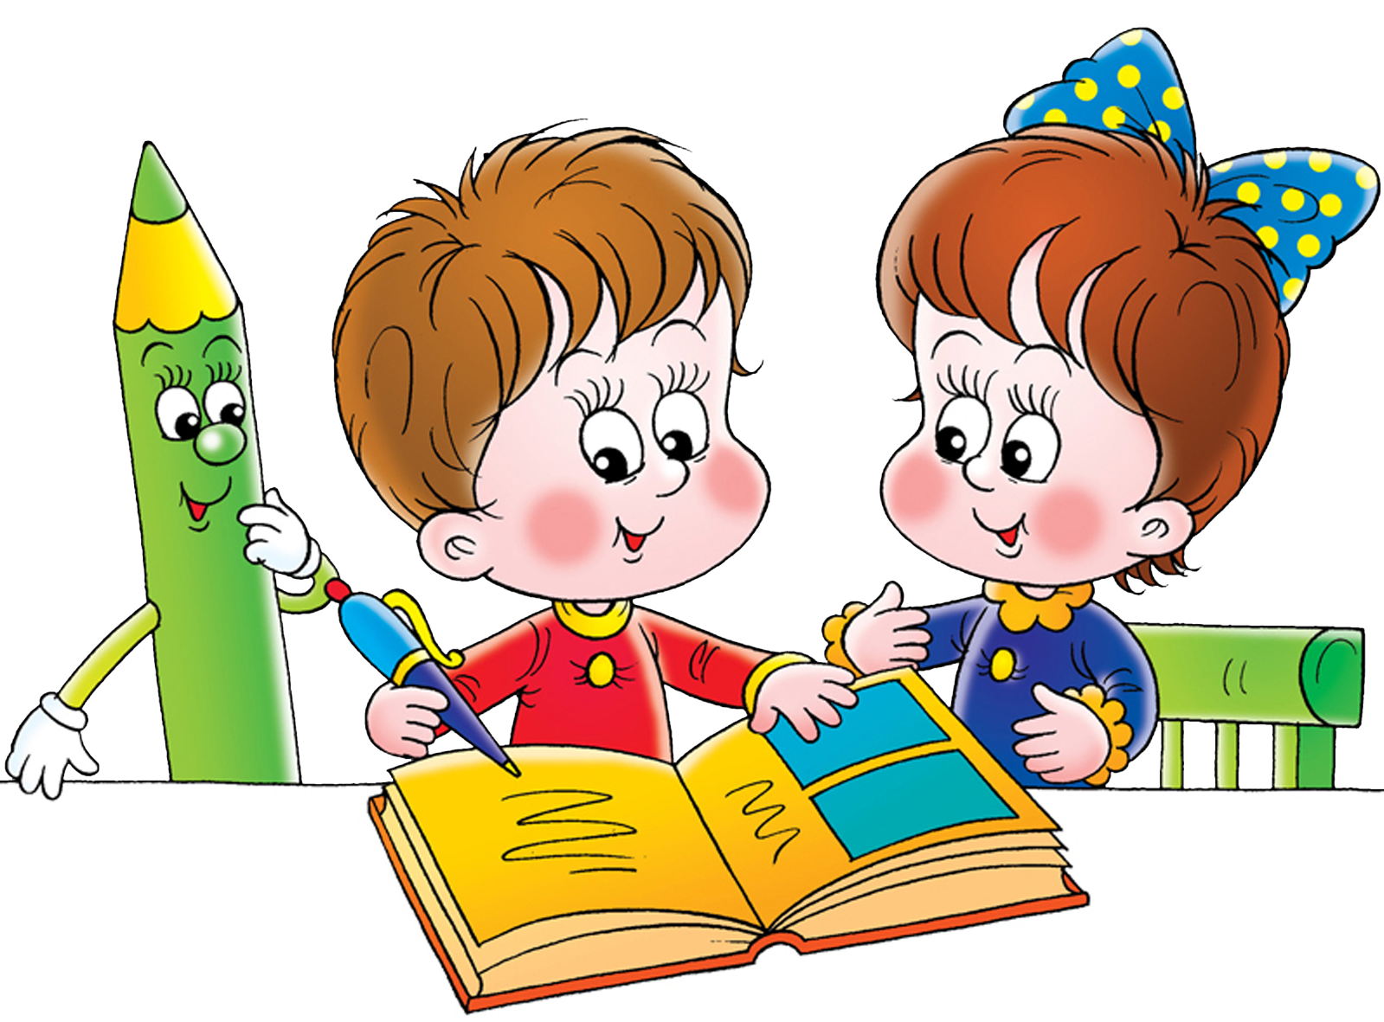
Тема уроку: Унікальність людини. Розвиток самоповаги. Толерантне ставлення до інших людей

Slide 3
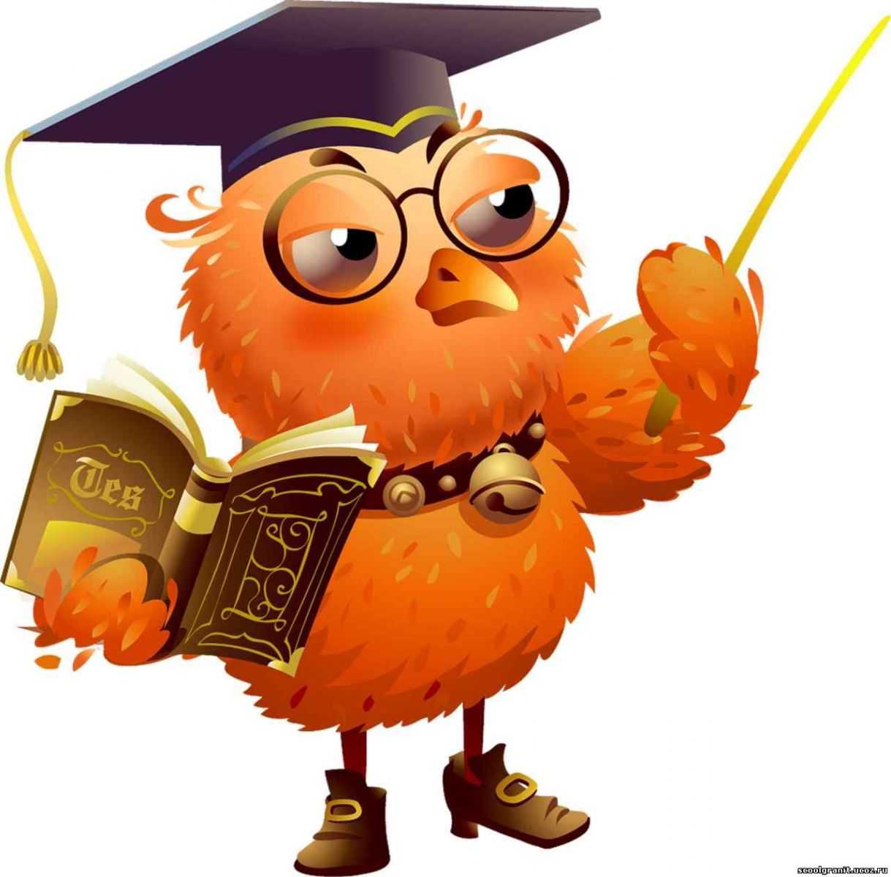
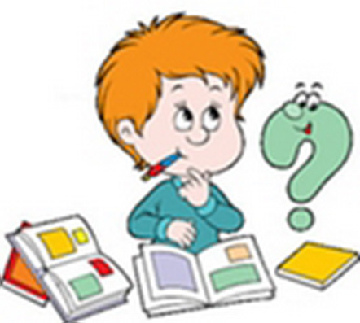
Мета: вчити дітей розуміти індивідуальність людини не тільки як фізичної особи, а й як об’єкта соціального оточення; розвивати повагу до себе та інших людей.

Slide 4
Тип уроку: засвоєння нових знань.
Форма проведення: тренінг.

Slide 5
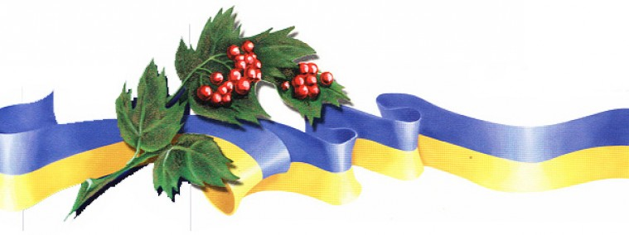
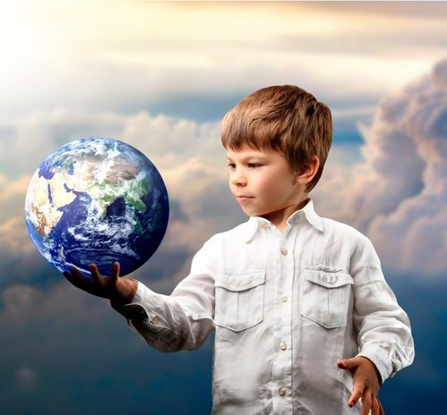
Бо ти на Землі – людина.
І хочеш того чи ні –
Усмішка твоя – єдина,
Мука твоя єдина,
Очі твої одні…
В.Сименонко
Проблемні питання:
Чому кожна людина є унікальною?
Чи потрібна толерантність учням 5 класу?

Slide 6
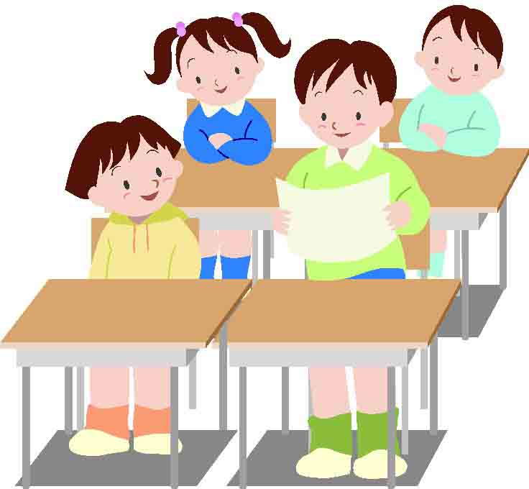
Крилаті вислови
За одного вченого десять невчених дають, іще не хочуть брати.
Учитись ніколи не пізно.
Голова без розуму, як ліхтар без світла.

Slide 7
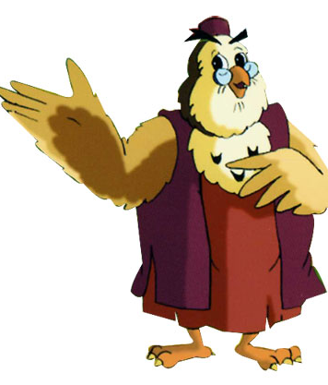
Людина як жива істота:
Дихає
Живиться
Росте
Народжує дітей
Старіє
Помирає

Slide 8
Головні цінності
Слава
Любов батьків
Здоров’я
Дружба
Відпочинок
Успіхи в навчанні
Гроші

Slide 10
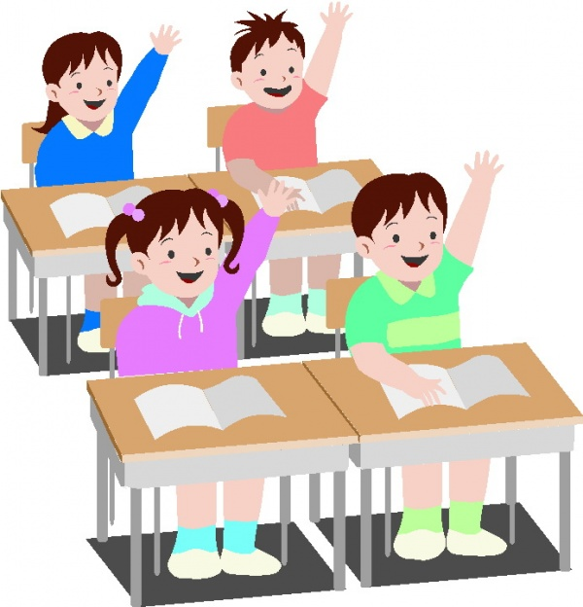
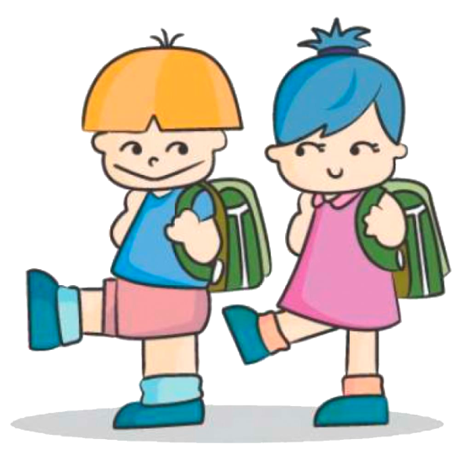
Чого собі не зичиш, і другому не бажай.
Коли тебе шанують добрі люди, шануйся й сам
Шануй сам себе, шануватимуть і люди тебе.

Slide 11
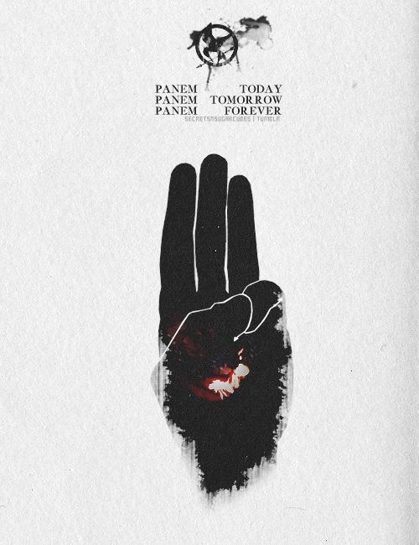
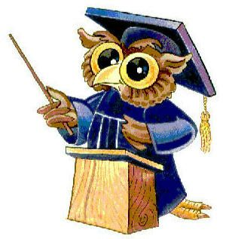
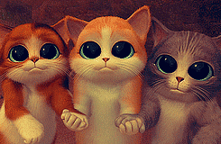
Любі друзі! Бажаю вам з ентузіазмом освоювати нові знання. Втілюйте їх в життя! І нехай удача завжди буде з вами!

Slide 12
Робота
Гнатовської Аріни
для учнів 5 класу
основи здоров’я

